Slide 1
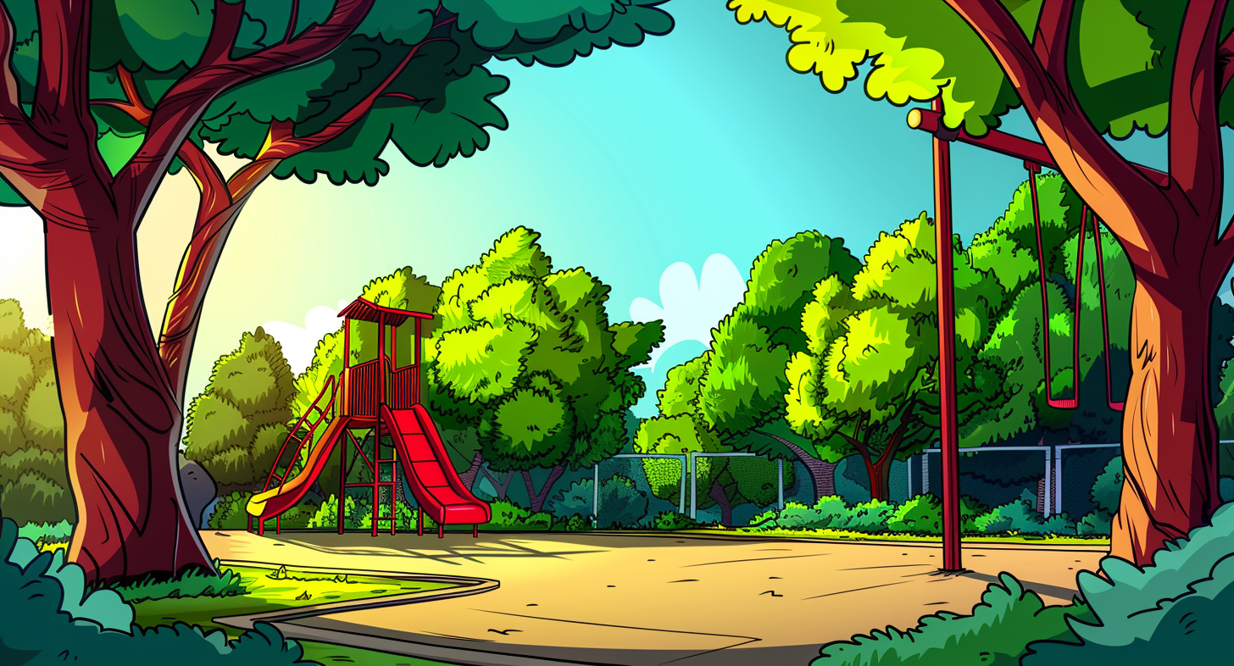

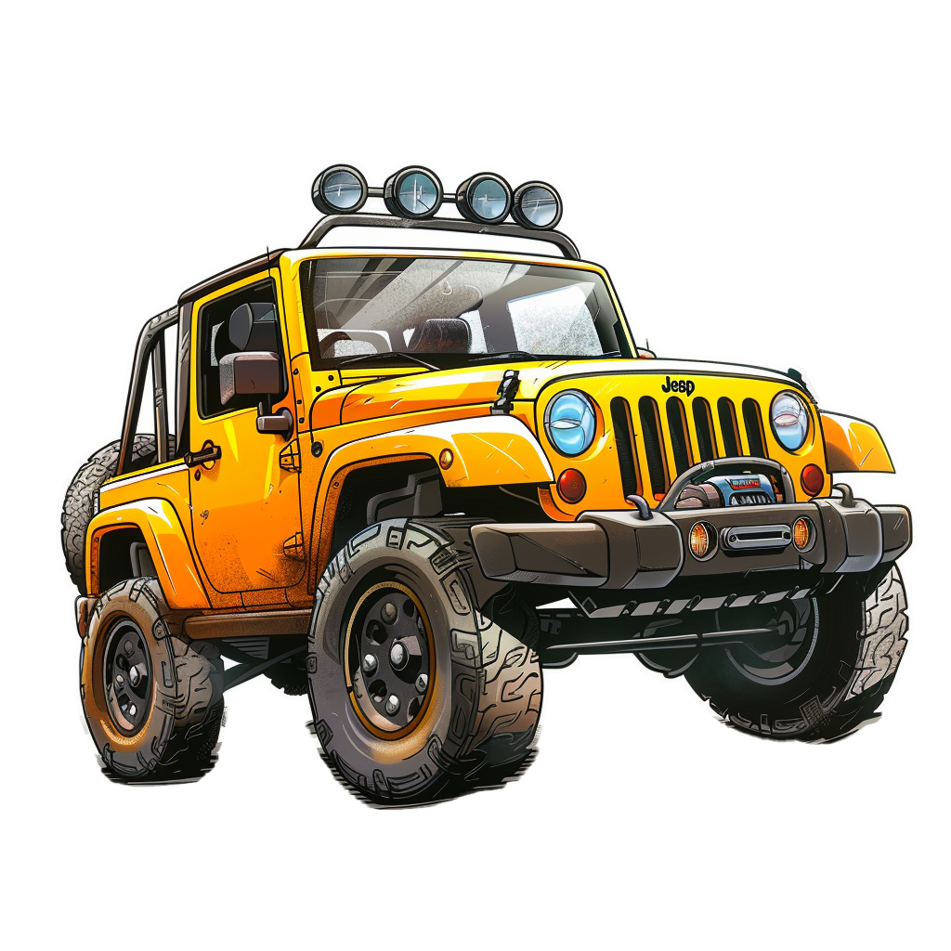

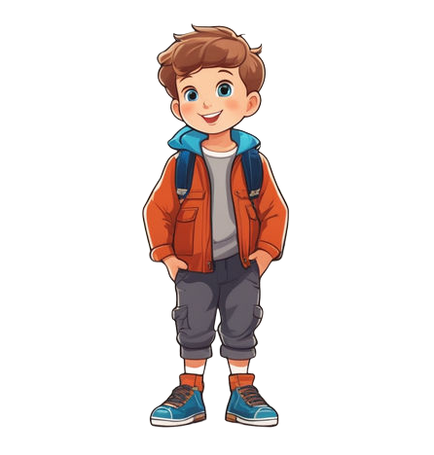
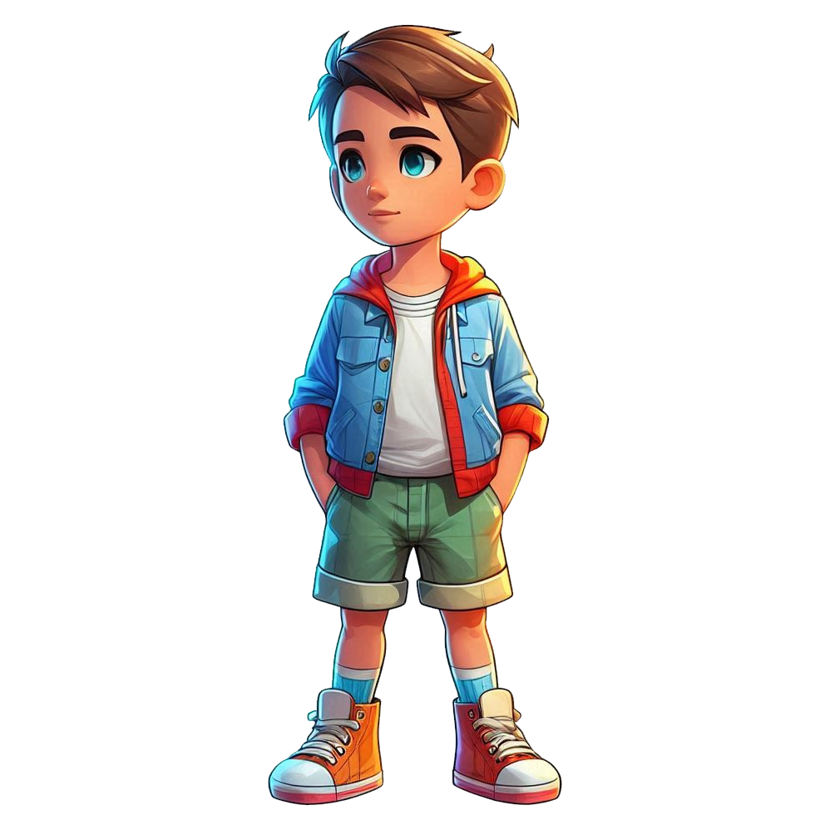


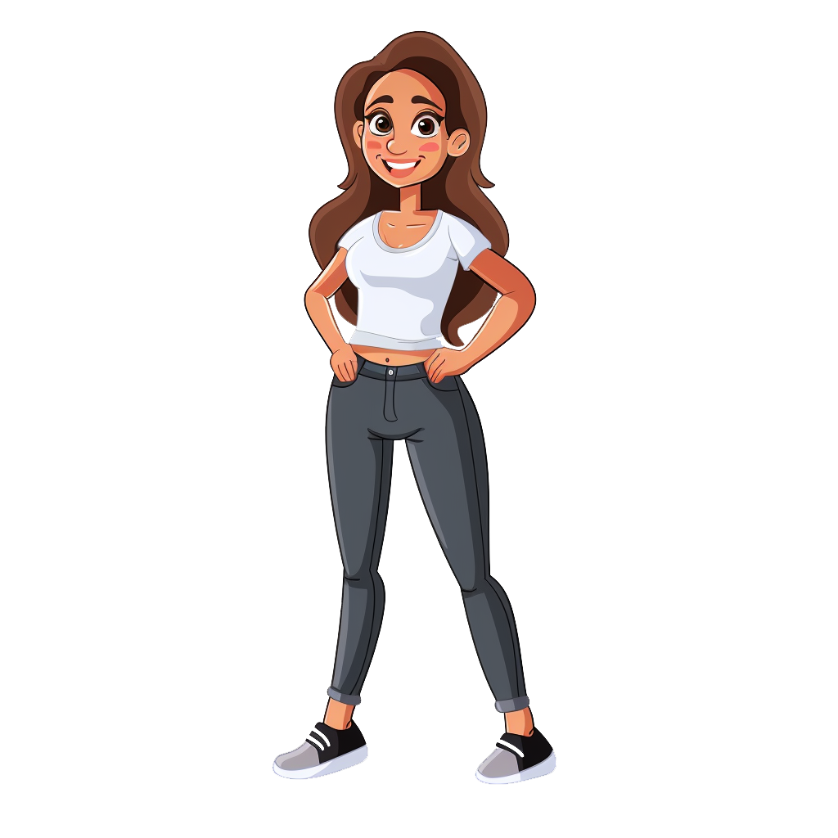
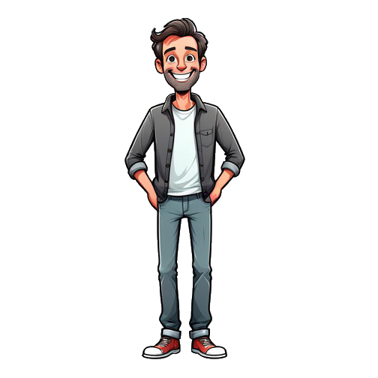





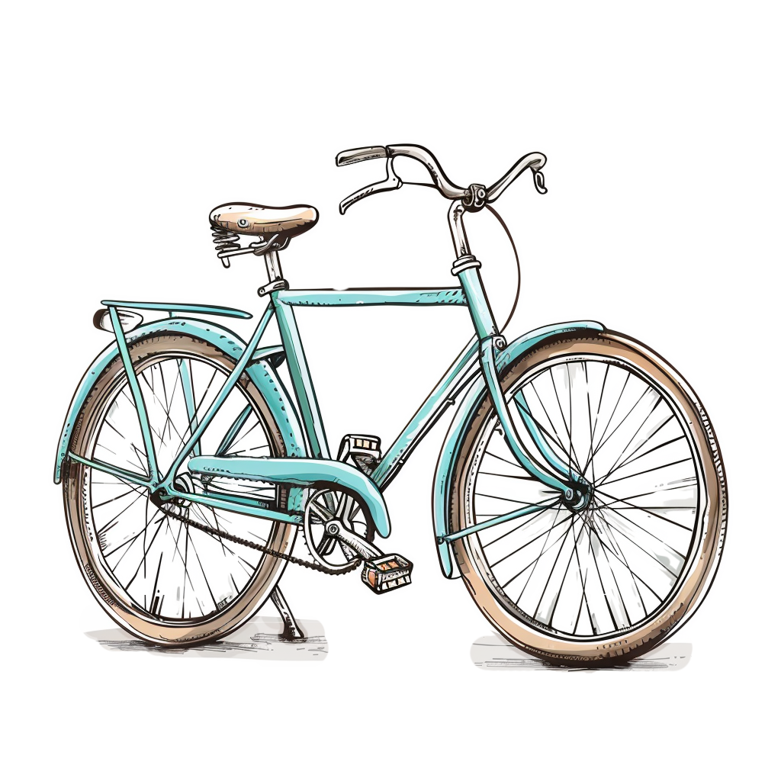


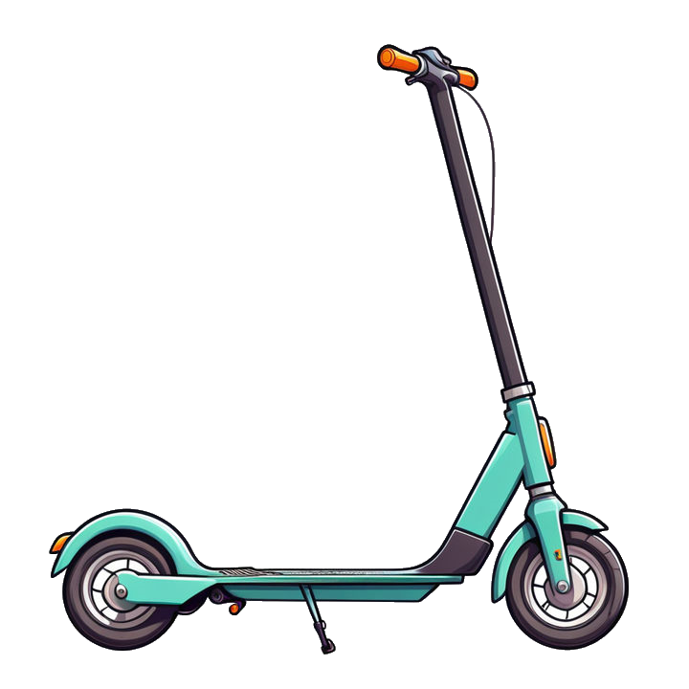

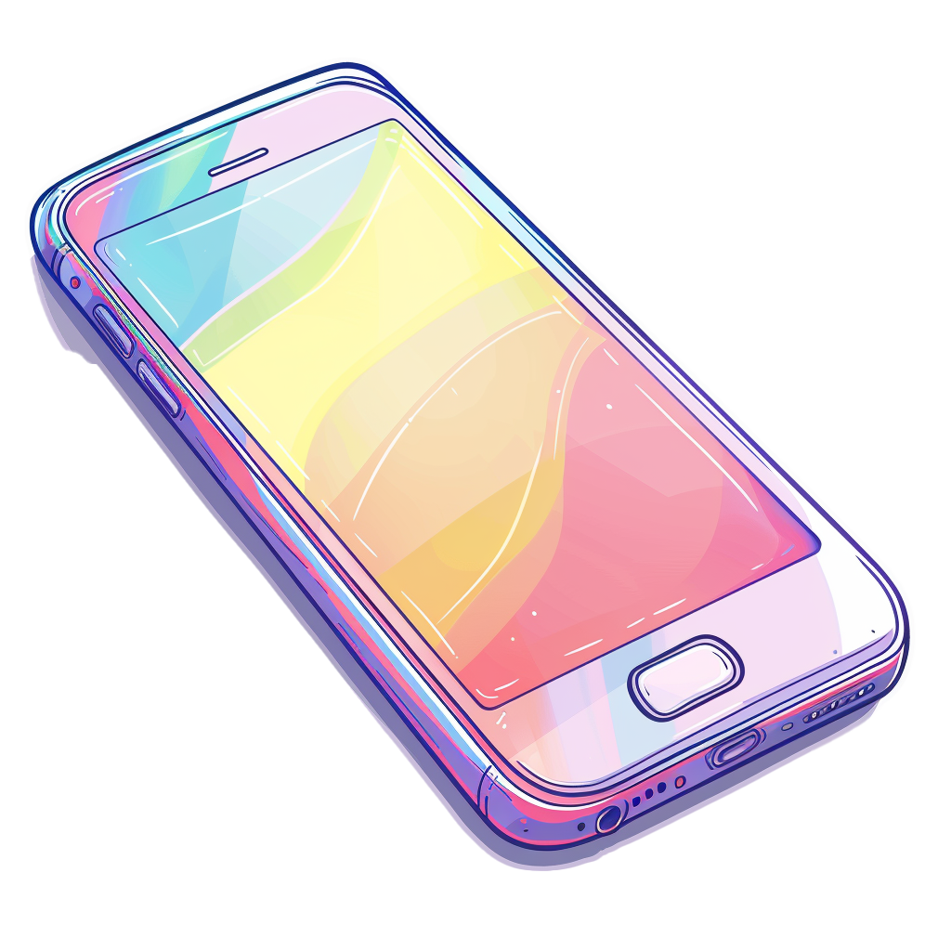


У Ромы велосипед. Чей велосипед?
У Жени пенал. Чей пенал?
У Коли карандаш. Чей карандаш?
У Маши самокат. Чей самокат?
У мамы букет. Чей букет?
У Оли рюкзак. Чей рюкзак?
У папы джип. Чей джип?
У Даши телефон. Чей телефон?
У Вани кубик. Чей кубик?
У Саши мяч. Чей мяч?

